Slide 1

معلمة المادة/
خديجة سفر الزايدي
الصف / الثاني متوسط
أعلام سابقون

Slide 2


الأسلوب اللغوي
التوكيد
أهداف الدرس
تمييز أنواع التوكيد
انشاء جمل توكيد
فهم الغرض من التوكيد
شريط الذكريات
خرائط مفاهيم

Slide 3


كل
كل
قد
شريط الذكريات

Slide 4
تهيئة
قد
كلها
إن
استرجع مما سبق دراسته فى المرحلة الابتدائية،لإكمال بناء الحائط بوضع الكلمة فى المكان المناسب :
جميعها
بصفاتها
من حولها
الأميرة نورة
أدهشت
.......
قد
والذكاء
والورع
مشهورة
إن
بالدين
الأميرة
نورة
......
كلها
أسراره
على
الملك
عبد العزيز
كان
الأميرة
نورة
يأتمن
جميعها
الداخلية
شؤون القصر
تدبير
عبء
الملك
الأميرة
كفت

Slide 5
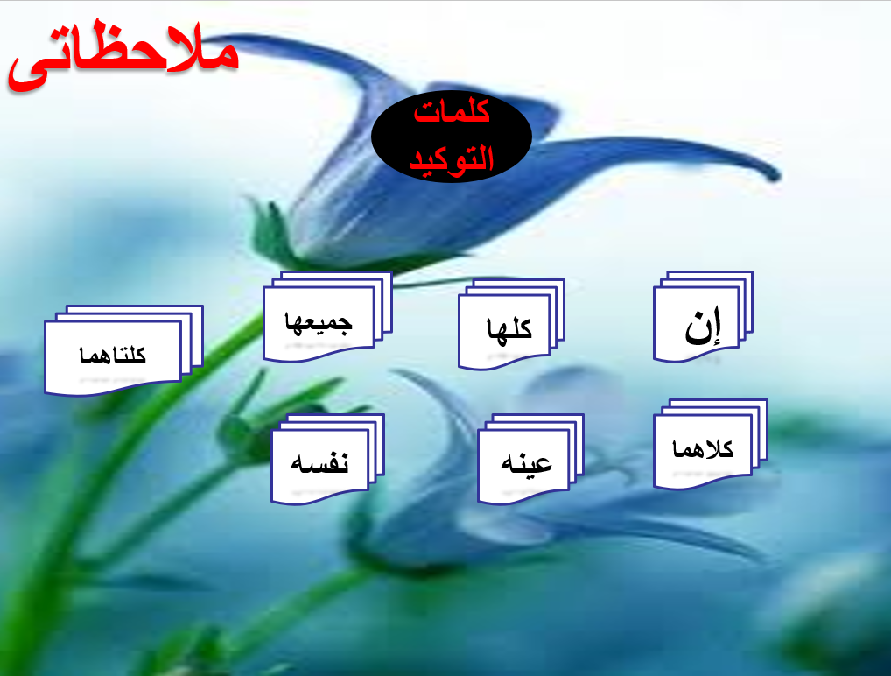
التوكيد المعنوي
يكون بأدوات محددة

Slide 6
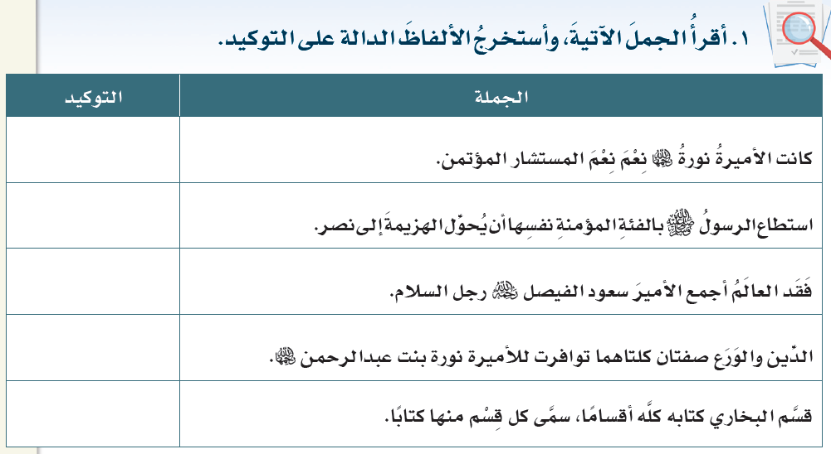
استخراج الألفاظ
الدالة على التوكيد
نعم
...........
نفسها
...........
أجمع
كلتاهما
كله
..................................................................

Slide 7
الأميرة نورة بنت عبد الرحمن والأمير سعود الفيصل رحمهما الله ........من أهل السيلسة
كلاهما
أضع في الفراغات
الآتية ألفاظ
التوكيد المناسبة
نفسه
جابر بن حيان....... من أقدم علماء العرب
في الكيمياء
أرسل المأمون إلى ملك الروم بعوثا من ثقات المسلمين والنصارى......
جمعيهم

Slide 8
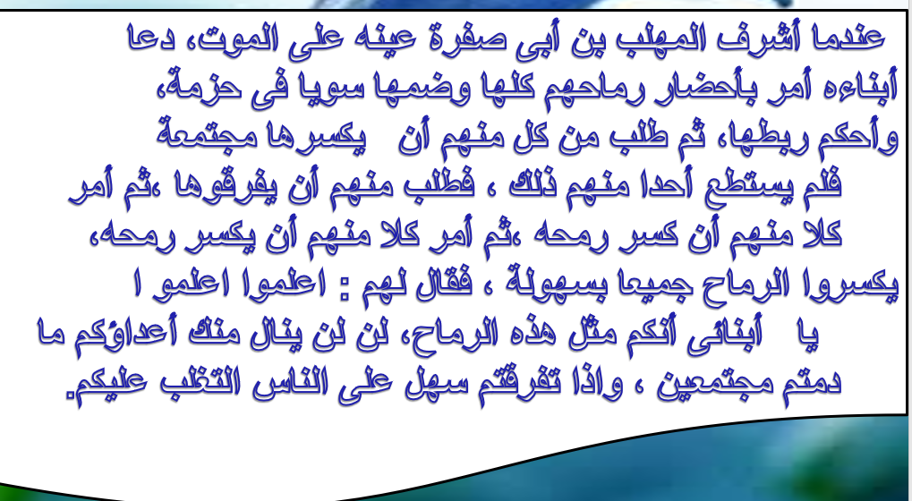
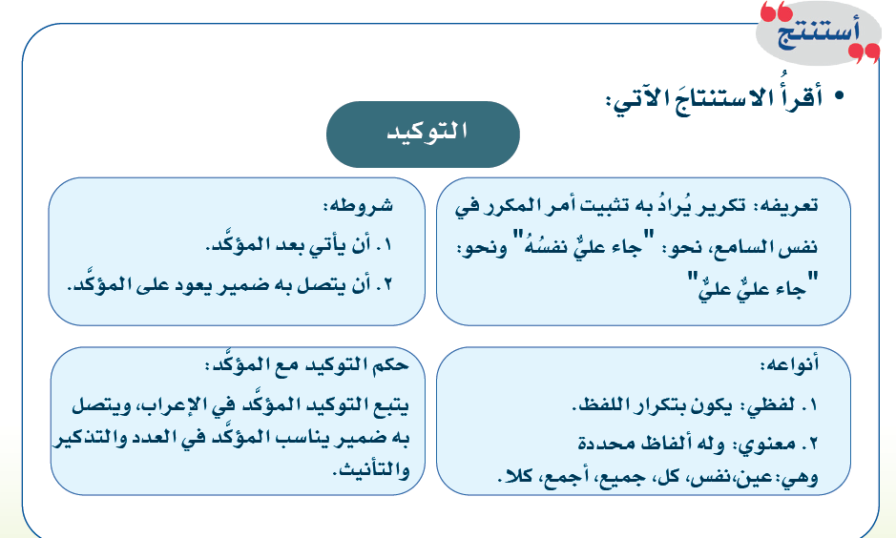

Slide 9
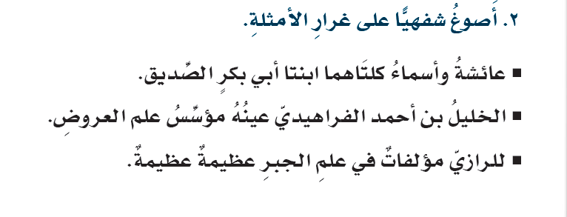

اضغطي هنا
اضغطي هنا
اضغطي هنا

Slide 10
مثلي لتوكيد معنوى
مثلي لتوكيد لفظي
أنواع التوكيد
لفظي
معنوي
تكرار لفظ
بأدوات معينة

